Slide 1

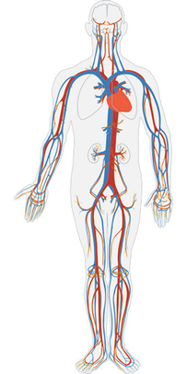
Биология
Человек и его здоровье
8
класс
Тема: Значение
кровообращения
и строение сердца.
Кровеносные сосуды,
круги кровообращения.

Slide 2
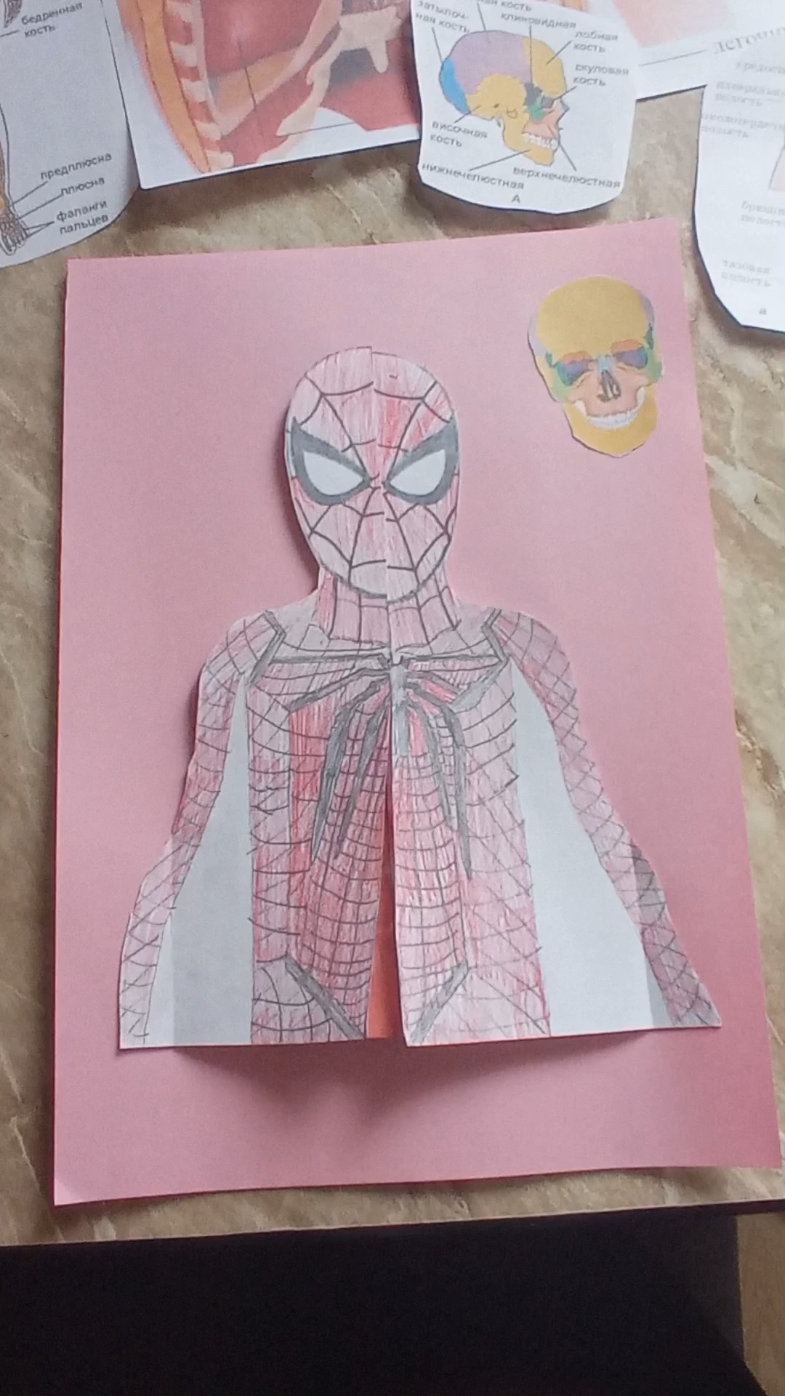

МОДЕЛИРОВАНИЕ НА УРОКАХ БИОЛОГИИ
Дуланова Фарангиз ученица
8 К класса
школы № 300 Сергелийского района города Ташкента
Первые шаги к STEM технологиям!

Slide 3
СЕГОДНЯ НА УРОКЕ
1
Значение кровообращения.
Строение сердца.
Автоматизм сердца. Сердечный цикл.
2
Строение сосудов. Круги кровообращения.
3
4
Регуляция работы сердца.

Slide 4

САМЫЙ ИЗУЧЕННЫЙ И САМЫЙ ТАИНСТВЕННЫЙ ОРГАН!

Slide 5
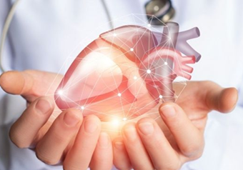
САМЫЙ ИЗУЧЕННЫЙ И САМЫЙ ТАИНСТВЕННЫЙ ОРГАН!
Что такое сердце?
Камень твердый?
Яблоко с багрово-красной кожей?
Может быть, меж ребер и аортой
Бьется шар,
на шар земной похожий?
Так или иначе - все земное
Умещается в его пределы,
Потому-то нет ему покоя,
До всего есть дело...
Эдуардас Межелайтис

Slide 6
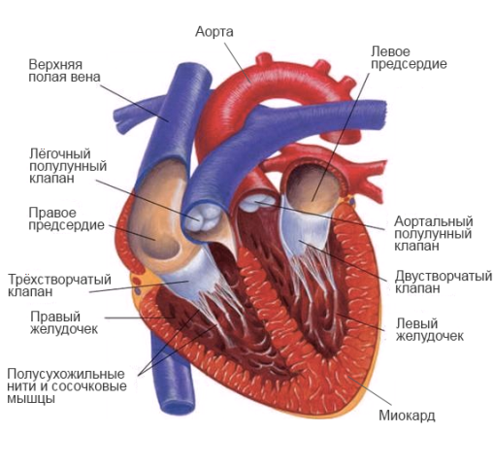
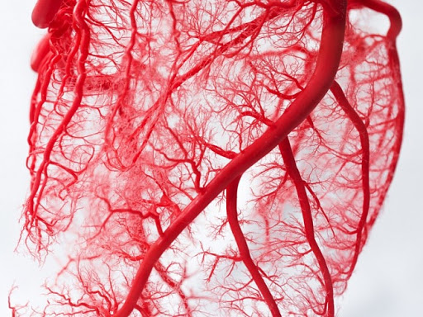
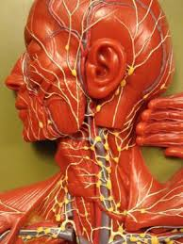
СЕРДЕЧНО-СОСУДИСТАЯ СИСТЕМА
ЦЕНТРАЛЬНЫЙ ОРГАН- СЕРДЦЕ
КРОВЕНОС-
НЫЕ СОСУДЫ
ЛИМФАТИ-
ЧЕСКИЕ СОСУДЫ

Slide 7
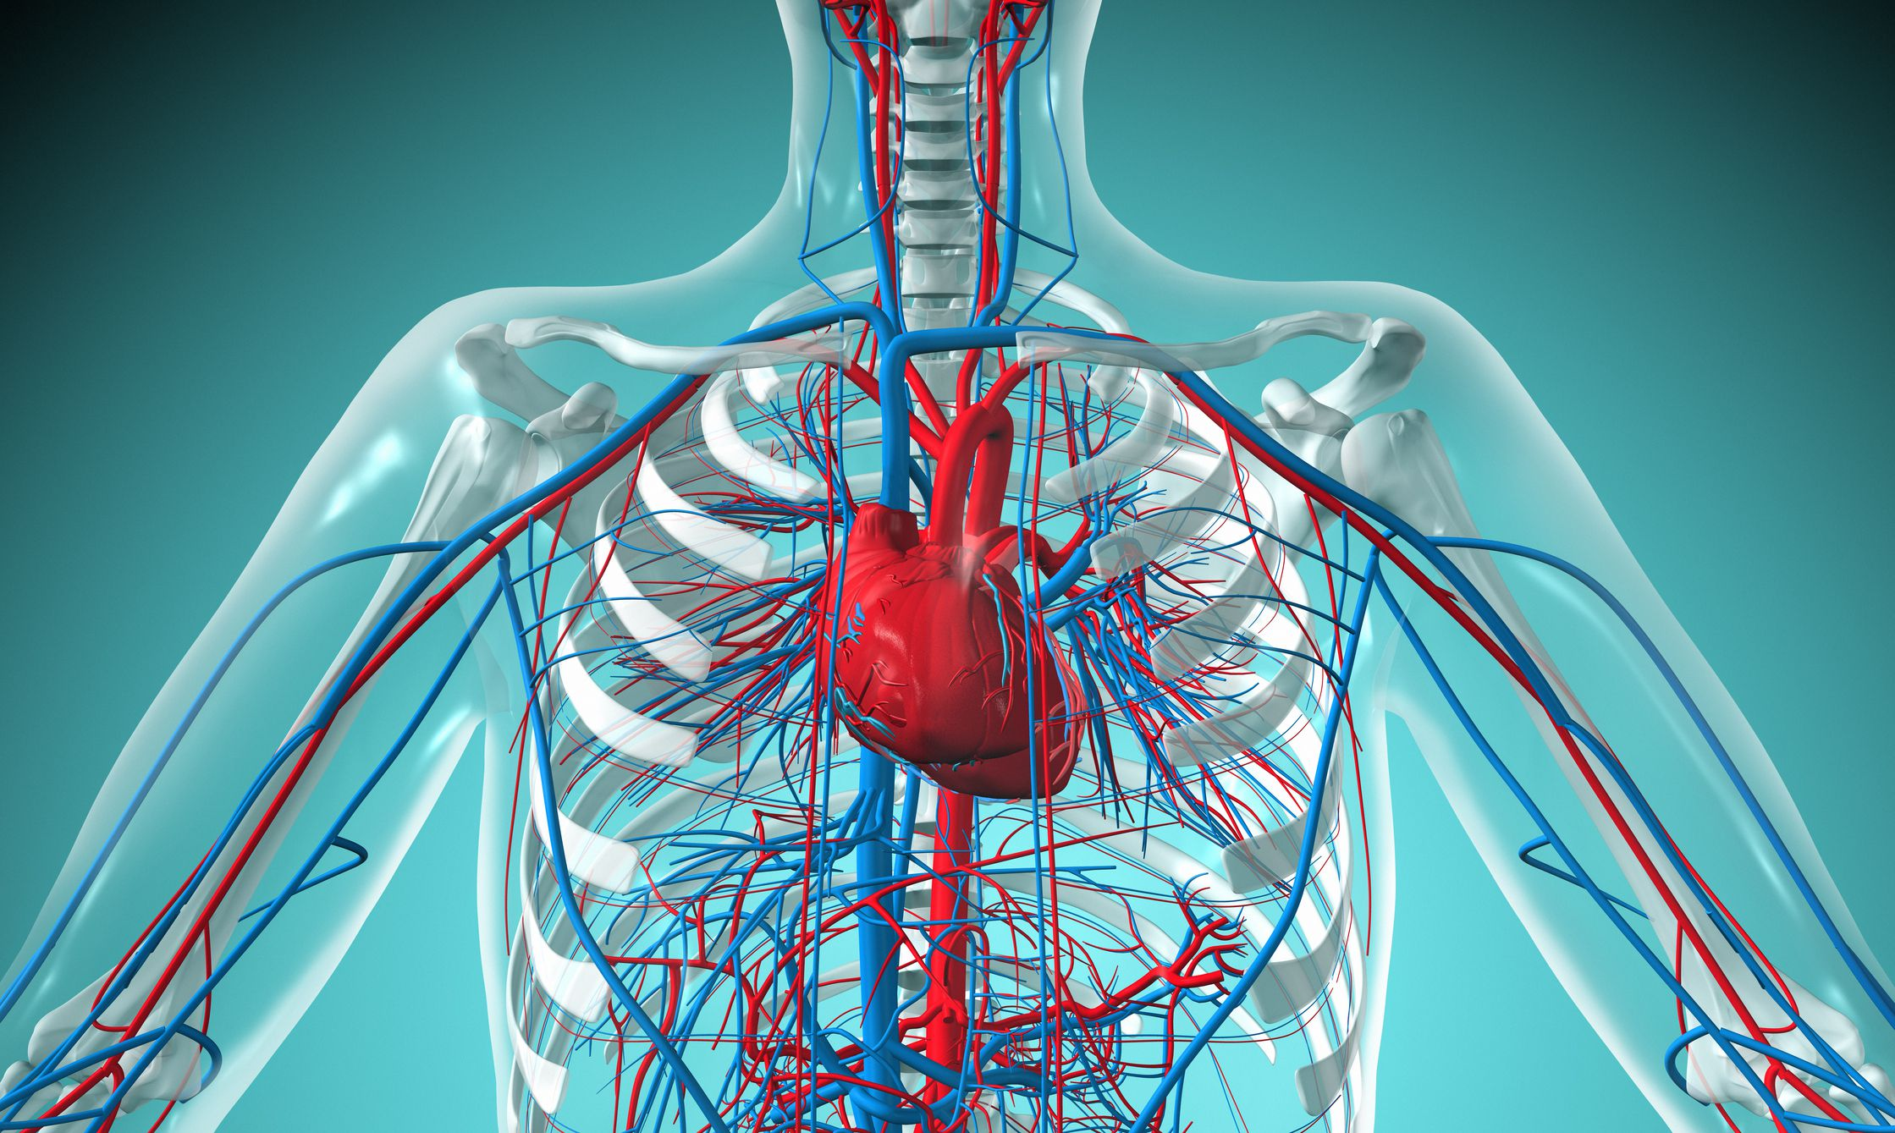
КРОВООБРАЩЕНИЕ
Кровообращение — это движение крови по сосудам, обеспечивающее обмен веществ между всеми тканями организма и внешней средой.
Сердце + кровеносные сосуды = система органов кровообращения.
Notes:
Кровообращение — это движение крови по сосудам, обеспечивающее обмен веществ между всеми тканями организма и внешней средой.
Система органов кровообращения включает сердце и кровеносные сосуды. Циркуляция крови в организме человека по замкнутой сердечно-сосудистой системе обеспечивается ритмическими сокращениями сердца — ее центрального органа.
Сосуды, по которым кровь от сердца разносится к тканям и органам, называют артериями, а те, по которым кровь доставляется к сердцу, — венами. В тканях и органах тонкие артерии (артериолы) и вены (венулы) соединены между собой густой сетью кровеносных капилляров.

Slide 8
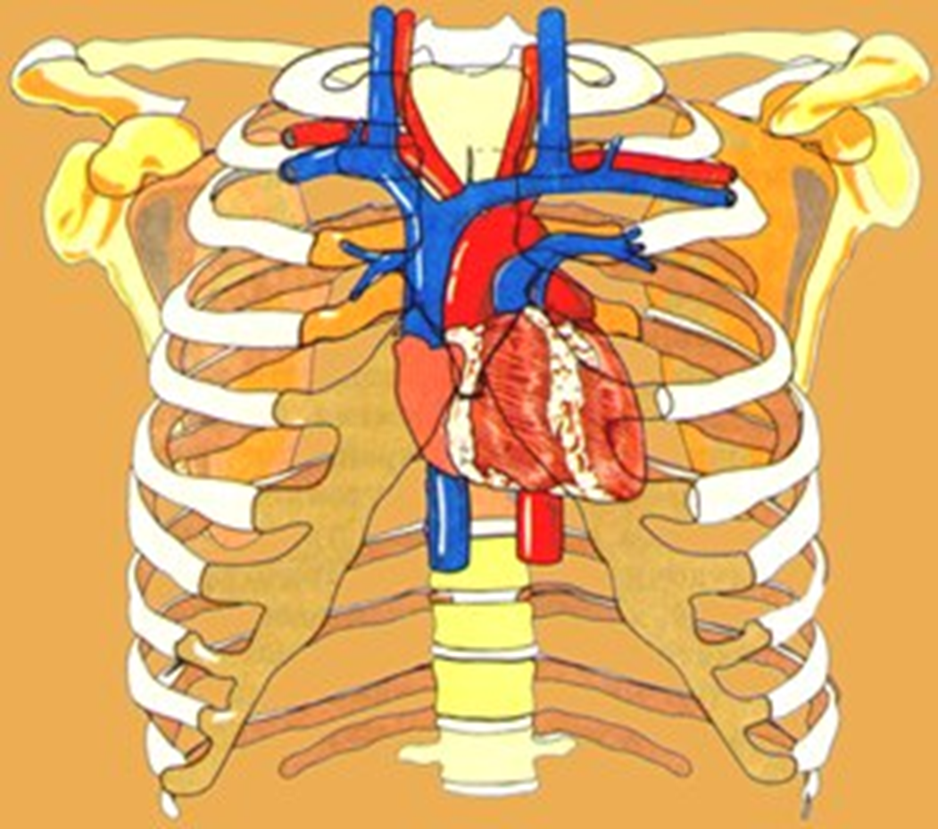
РАСПОЛОЖЕНИЕ СЕРДЦА
Сердце асимметрично расположено в грудной клетке между легкими, за грудиной. Большая часть сердца находится влево от срединной линии.

Slide 9
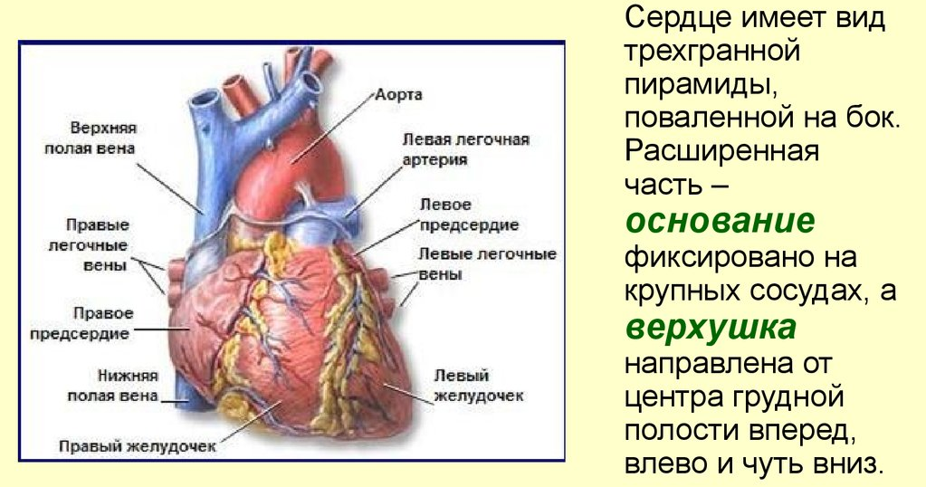
ВНЕШНЕЕ СТРОЕНИЕ СЕРДЦА

Slide 10

СТРОЕНИЕ СЕРДЦА
КАК РАБОТАЕТ СЕРДЦЕ?
ПОЧЕМУ КРОВЬ ДВИГАЕТСЯ ТАКИМ ОБРАЗОМ? ВИДЕОРОЛИК- РАБОТА СЕРДЦА.

Slide 11
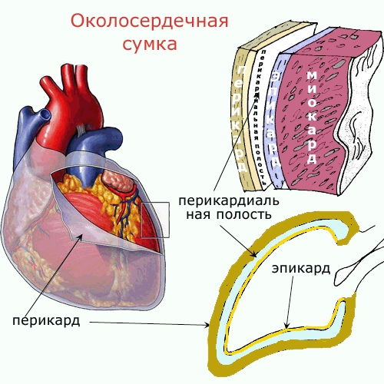
СЛОИ СЕРДЦА: ПЕРИКАРД
Перикард (лат. pericardium, синоним: околосердечная сумка) — наружная соединительнотканная оболочка сердца, в норме отделенная от эпикарда щелью, заполненной серозной жидкостью — полостью перикарда.

Slide 12
СЛОИ СЕРДЦА: ПЕРИКАРД
Внутренний листок перикарда способен вырабатывать жидкость, своеобразную «смазку», облегчающую трение его листков. В норме в полости перикарда содержится около 25 мл жидкости.

Slide 13
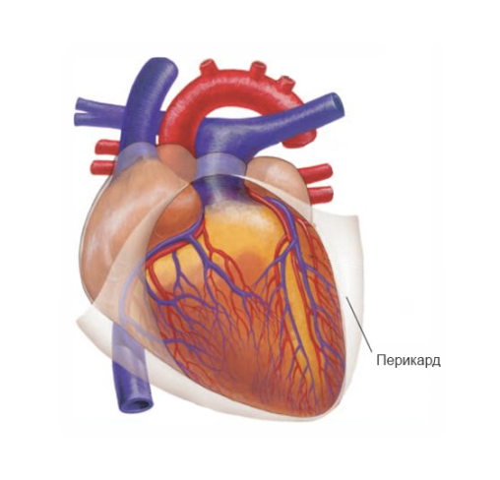
ФУНКЦИИ ПЕРИКАРДА
препятствует излишнему растяжению сердца;
препятствует переполнению сердца кровью;
защищает сердце от механических повреждений;
перикардиальная жидкость уменьшает трение при сокращении сердца.

Slide 14
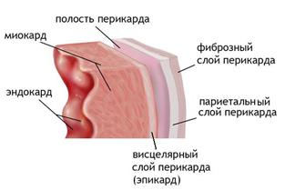
СЛОИ СЕРДЦА: ЭПИКАРД
Эпикард (от др.-греч. επι- «над» и καρδια— «сердце») — внешний слой, составляющий стенку сердца. Покрывает сердце, начальные отделы лёгочного ствола и аорты, конечные отделы лёгочных и полых вен, а затем переходит в перикард.

Slide 15
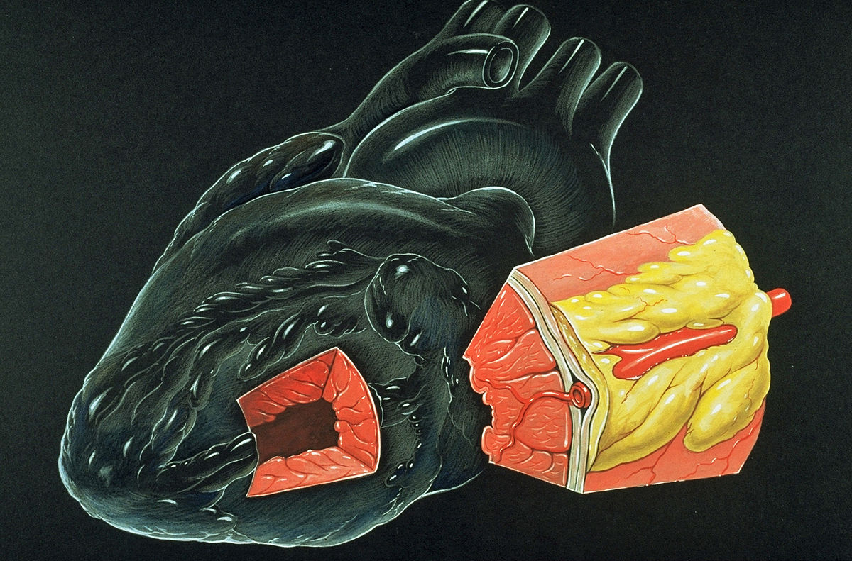
СЛОИ СЕРДЦА: МИОКАРД
Миокард — мышечная ткань сердечного типа, основным гистологическим элементом которой является кардиомиоцит.

Slide 16
СЛОИ СЕРДЦА: МИОКАРД
Соответствует среднему слою сердца и формирует толщу стенок желудочков и предсердий.

Slide 17
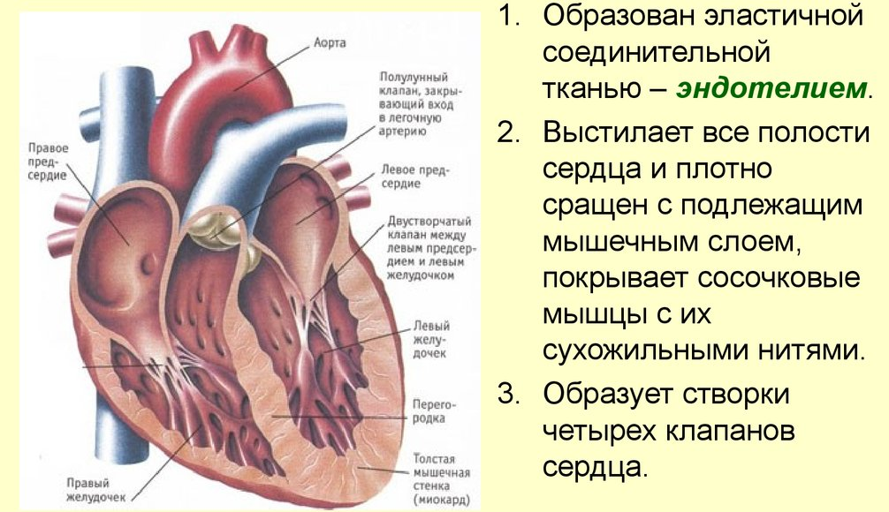
СЛОИ СЕРДЦА: ЭНДОКАРД

Slide 18
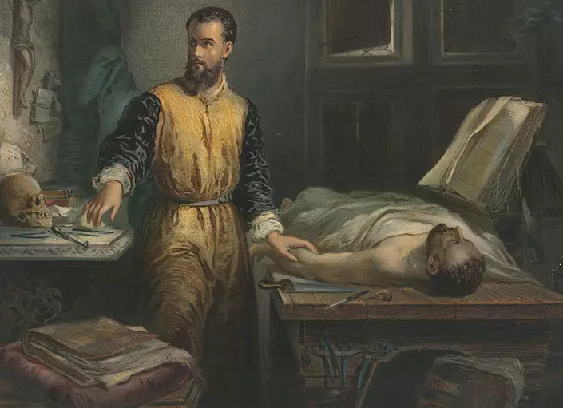

АНДРЕАС ВЕЗАЛИЙ (1514-1564)
Основоположник научной анатомии.
В 1543 публикация фундаментального труда «О строении человеческого тела».
Проскани-
ровать

Slide 19
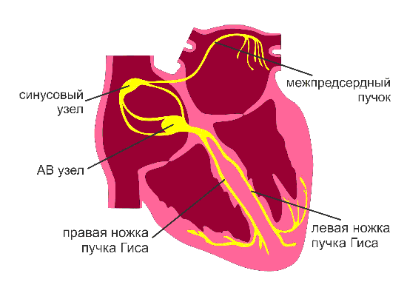
АВТОМАТИЗМ СЕРДЦА
Даже отделенное от тела, оно некоторое время продолжает сокращаться. Эта его особенность связана с возбуждением, воз­никающим в особых клетках сердечных мышц.
Notes:
Скорость проведения импульса по проводящей системе в 10 раз превышает скорость проведения по мышечной системе (5 м/с и 0,5 м/с соответственно). Все части желудочков сокращаются одновременно, что позволяет избежать повреждение мышечной ткани при несогласованном сокращении и расслаблении. Синусный узел задает ритм – он водитель ритма, а темп (частота ритма) зависит от симпатической и парасимпатической нервных систем, волокна которых подходят соответственно от грудного отдела спинного мозга и сердечного центра продолговатого мозга (блуждающий нерв). Эти же центры получают информацию от чувствительных нервов в стенке аорты и сонных артерий, а также полых вен, которые непосредственно реагируют на увеличение физической нагрузки, повышение температуры тела, уровень углекислого газа в крови, гормон адреналин.

Slide 20
АВТОМАТИЗМ СЕРДЦА
Свойство сердца сокращаться под действием возникающих нервных импульсов в своих мышцах.

Slide 21
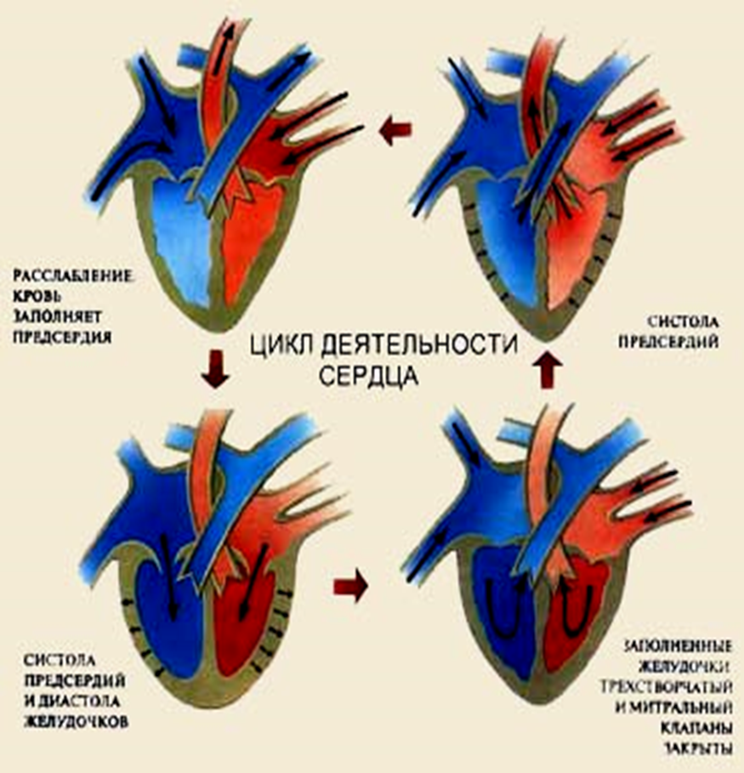
СЕРДЕЧНЫЙ ЦИКЛ
Сердечный цикл:
Сокращение (систола)
предсердий – 0,1 с
2. Сокращение (систола)
желудочков – 0,3 с
3. Общая пауза (диастола) – 0,4 с

Slide 22
КЛАПАНЫ СЕРДЦА
Створчатые клапаны
(между предсердиями
и желудочками)
Полулунные клапаны
(между желудочками
и артериями)
3-х створчатые
Правое предсердие
///
Правый желудочек
2-х створчатые
Левое предсердие
//
Левый желудочек
Правый
желудочек
Лёгочная
артерия
Левый
желудочек
Аорта

Slide 23
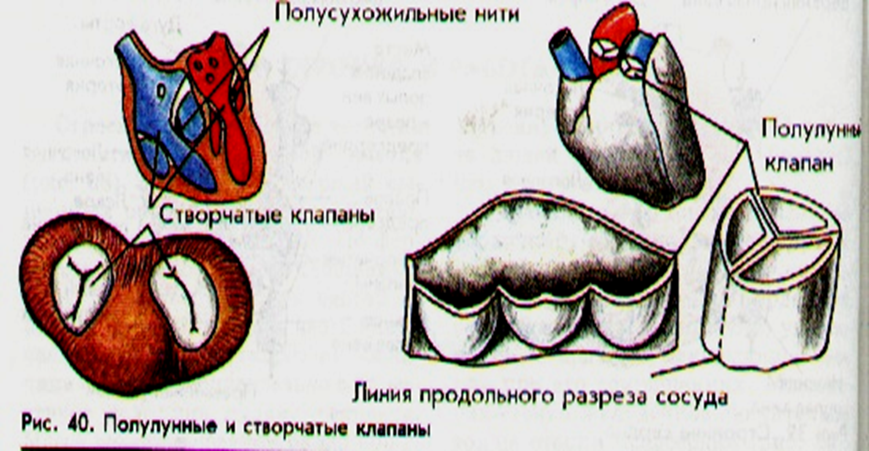
КЛАПАНЫ СЕРДЦА

Slide 24
СТРОЕНИЕ КЛАПАНОВ СЕРДЦА

Slide 25
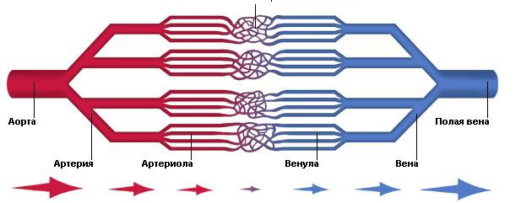
КРОВЕНОСНЫЕ СОСУДЫ
Сосуды, идущие от сердца, называются артерии.
Сосуды, приходящие к сердцу, называются вены.
Самая крупная артерия, идущая от левого желудочка сердца — аорта.
Notes:
Артерии имеют трёхслойные плотные, гладкие и упругие стенки. Наружный слой стенок состоит из соединительной ткани, средний слой составляют гладкие мышцы, внутренний слой образован одним слоем клеток и называется эндотелием. Строение стенок позволяет артериям выдерживать большое давление, под которым кровь выбрасывается из сердца.
Стенки капилляров очень тонки: они состоят из одного слоя плоских клеток (через них происходит обмен газами и веществами между кровью и тканями).
Стенки вен тоньше и не такие упругие, чем стенки артерий (т. к. давление крови в них невелико), хотя и имеют те же три слоя. Их гладкомышечный слой гораздо тоньше. Крупные вены имеют внутренние клапаны, пропускающие кровь только по направлению к сердцу.

Slide 26
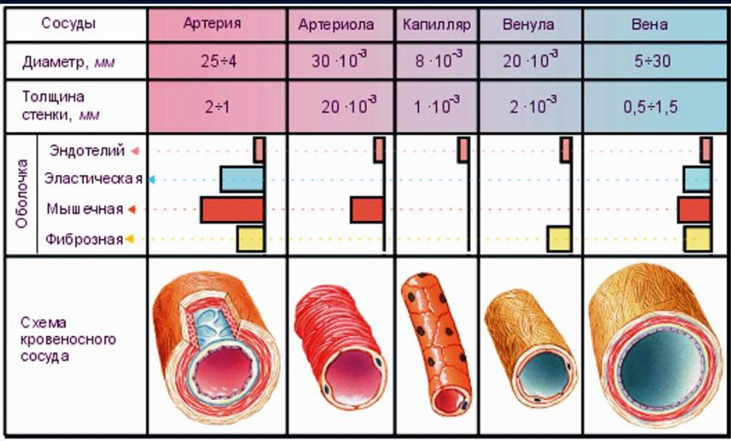
СТРОЕНИЕ СОСУДОВ

Slide 27
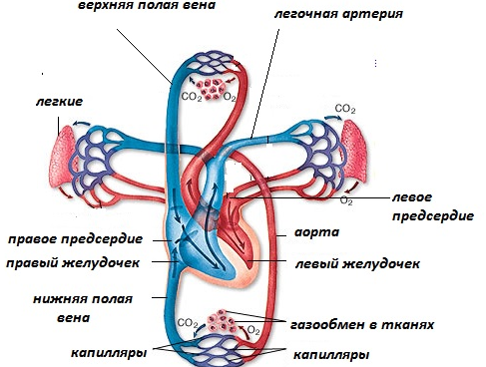
КРУГИ КРОВООБРАЩЕНИЯ
МАЛЫЙ КРУГ КРОВООБРАЩЕНИЯ
НАЧАЛО- ПРАВЫЙ ЖЕЛУДОЧЕК, КОНЕЦ-ЛЕВОЕ ПРЕДСЕРДИЕ.
БОЛЬШОЙ КРУГ КРОВООБРАЩЕНИЯ
НАЧАЛО-ЛЕВЫЙ ЖЕЛУДОЧЕК, КОНЕЦ- ПРАВОЕ ПРЕДСЕРДИЕ.

Slide 28
КРУГИ КРОВООБРАЩЕНИЯ
МАЛЫЙ КРУГ КРОВООБРАЩЕНИЯ
НАЧАЛО- ПРАВЫЙ ЖЕЛУДОЧЕК, КОНЕЦ-ЛЕВОЕ ПРЕДСЕРДИЕ.
БОЛЬШОЙ КРУГ КРОВООБРАЩЕНИЯ
НАЧАЛО-ЛЕВЫЙ ЖЕЛУДОЧЕК, КОНЕЦ- ПРАВОЕ ПРЕДСЕРДИЕ.

Slide 29
РЕГУЛЯЦИЯ РАБОТЫ СЕРДЦА
Работа сердца осуществляется под контролем сердечно-сосудистого центра, находящегося в продолговатом мозге. От этого центра через вегетативную нервную систему передается возбуждение к специальным клеткам сердечной мышцы, расположенным в правом предсердии (синусный узел). На границе предсердий располагаются клетки предсердно-желудочкового узла. В синусном узле и предсердно-желудочковом узле самостоятельно могут генерироваться импульсы (автоматизм сердца).

Slide 30
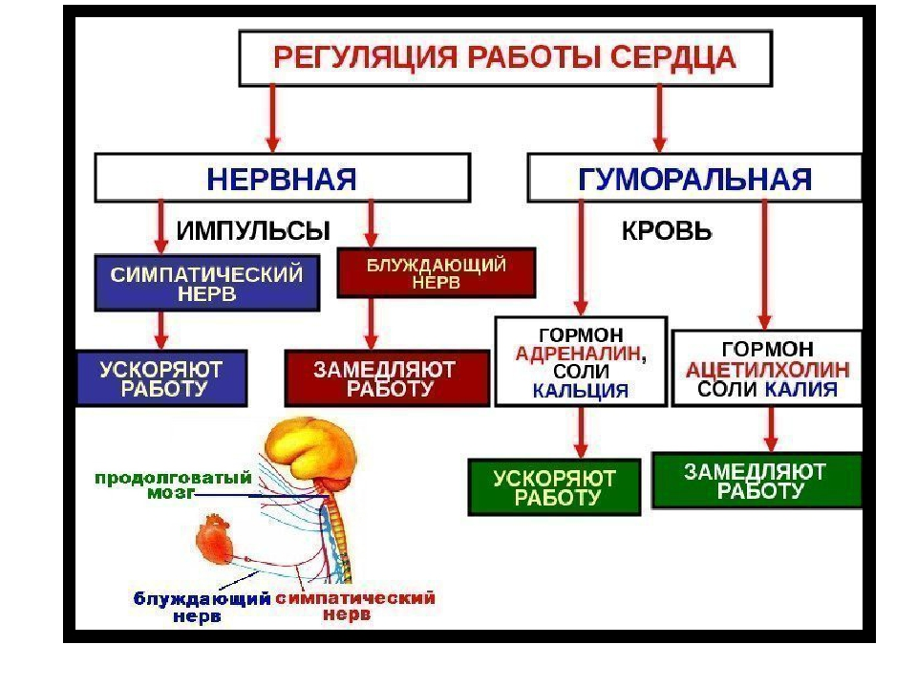
РЕГУЛЯЦИЯ РАБОТЫ СЕРДЦА

Slide 31
РЕГУЛЯЦИЯ РАБОТЫ СЕРДЦА
1. Регуляция деятельности сердца осуществляется несколькими путями: нервным, гуморальным и за счет импульсов, возникающих в самой сердечной мышце.
2. Симпатический отдел вегетативной нервной системы усиливает сердечную деятельность, а парасимпатический – ослабляет.
3. Медиаторы– активные химические вещества, участвующие в передаче нервного возбуждения от нервного волокна к мышце или другому нервному волокну.

Slide 32
РЕГУЛЯЦИЯ РАБОТЫ СЕРДЦА
4. Гуморальный эффект на сердечную мышцу оказывают биологически активные вещества, переносимые кровью.
5. Автоматия сердца – это свойство сердечной мышцы ритмически расслабляться и сокращаться независимо от сознания и внешних раздражителей.

Slide 33

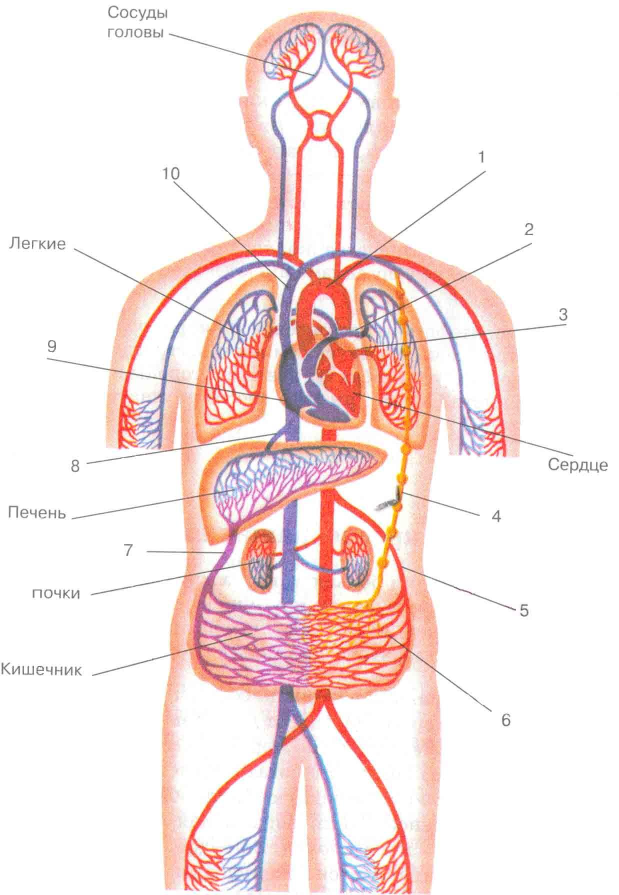
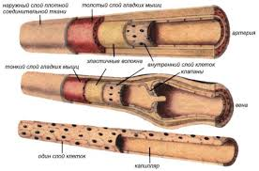
ОБОБЩЕНИЕ

Slide 34
ЗАДАНИЕ
Прочитать
§18 и 19
(стр. 55- 61)
и выписать основные понятия.
Выполнить задания и ответить на вопросы письменно
(стр. 57-58 и 60-61).
Нарисовать
Рис № 33.
Проектная работа:
создание моделей кровеносной системы.

